Slide 1
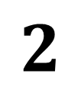
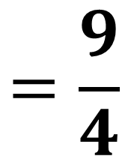
Umwandlung von unechten und gemischten Brüchen
unechter Bruch
gemischter Bruch
gemischter Bruch
unechter Bruch
Zähler ist größer als der Nenner.
Zähler besteht aus Ganzen und einem Bruch.
$$2\frac{1}{4}$$
$$=\frac{9}{4}$$
alternativer Weg
$$\frac{7}{5}$$
$$=1+\frac{2}{5}$$
$$=1\frac{2}{5}$$
addieren
$$\frac{1}{4}$$
$$=\frac{9}{4}$$
$$\frac{5}{5}$$
„+“-Zeichen kann bei der Darstellung der gemischten Brüche weggelassen werden.
$$2$$
$$\frac{2}{5}$$
multiplizieren
$$2\frac{1}{4}$$
$$=2+\frac{1}{4}$$
$$=\frac{8}{4}+\frac{1}{4}$$
$$=\frac{9}{4}$$
$$=4∙2+1$$
$$\frac{7}{5}=$$
$$\frac{5}{5}$$
$$+\frac{2}{5}$$
$$=1+\frac{2}{5}$$
$$2=\frac{2}{1}$$
4
$$=\frac{8}{4}$$
$$=9$$

